Slide 1
RTC在传统流媒体行业的应用实践

Slide 2
目录
传统流媒体介绍
RTC技术介绍
SFU服务器介绍
系统架构和设计
Mediasoup对接
应用案例

Slide 3
传统流媒体介绍
传统流媒体场景介绍
传统流媒体常用协议介绍、
执法记录仪
IP电视

Slide 4
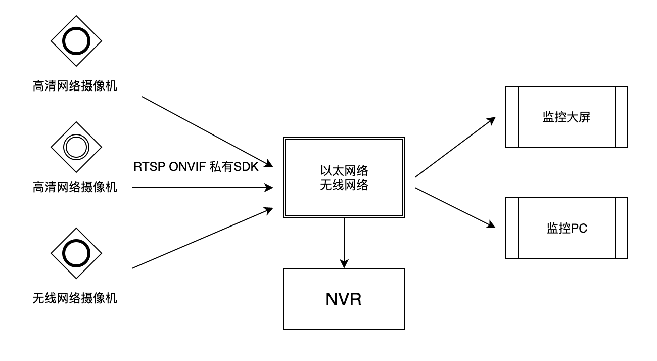
传统监控

Slide 5
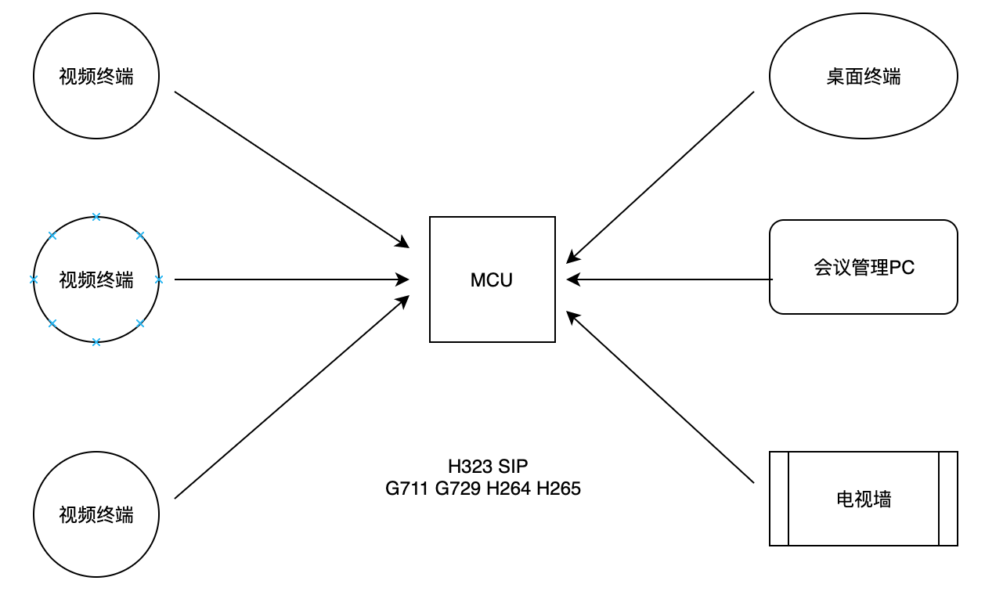
传统视频会议

Slide 6
传统流媒体常用协议介绍
标准协议
RTSP SIP GB28181 TS/PS
私有协议
基于UDP的传输
海康大华的私有SDK

Slide 7
WEBRTC技术优势
完全跨平台，安卓，IOS，CHROME，WIN，MAC，LINUX
强大的网络穿透能力支持协议，STUN / TURN / ICE / Trickle ICE
强大的编解码兼容处理能力，OPUS，VP8，VP9，H264，H265
强大的安全传输机制，SRTP / SRTCP，DTLS / SCTP
支持不同的CPU架构编译，可适配国产处理器和系统
超好的降噪，回声消除处理效果
只是简单应用的话学习成本超低

Slide 8
SFU服务器介绍
mediasoup是一款webrtc sfu的开源实现，官网为 https://mediasoup.org/
代码简洁、高效，性能极佳
C++ 作为开发语言，底层使用 libuv 处理 I/O 事件
生产者消费者处理模型简单易懂
缺点没有提供完善的多端支持以及高并发负载均衡
我们在他的基础上实现了各个端的SDK和服务器并发的负载均衡

Slide 9
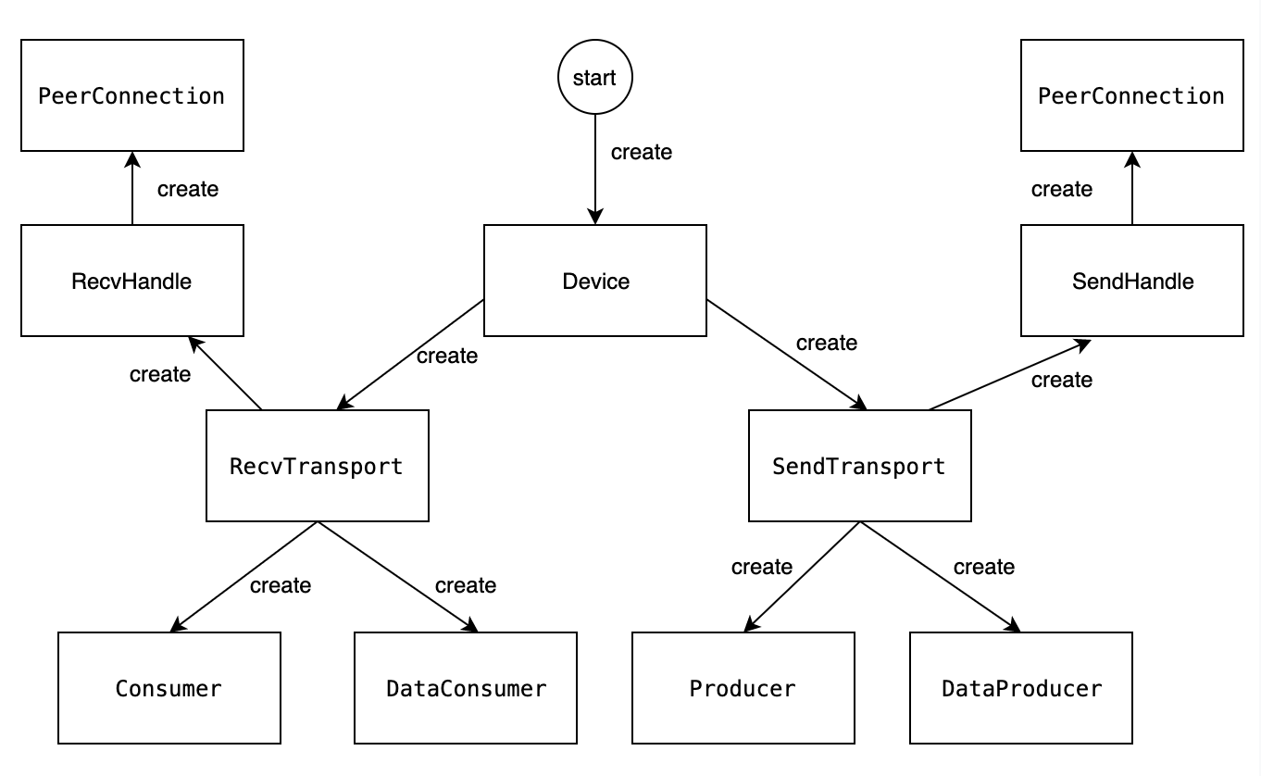
MEDIASOUP拓扑图

Slide 10
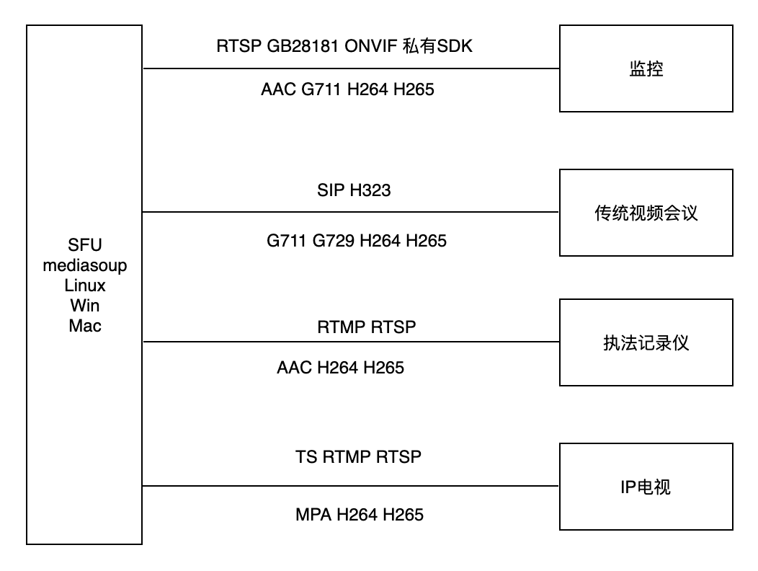
系统架构和设计

Slide 11
边缘流媒体业务的接入
实现音视频文件的接入
实现标准rtsp的接入
实现GB28181的接入
通过IPC SDK接入

Slide 12
实现音视频文件的接入
修改webrtc自带的file capturer，实现文件读
webrtc在接受sink注册时,回调AddOrUpdateSink

Slide 13
class VideoDecoder : public webrtc::DecodedImageCallback
m_decoder->RegisterDecodeCompleteCallback(this);
为了保证读文件的帧率和延时需要在Decoded回调里面人为的添加延时

Slide 16
实现标准rtsp的接入
通过ffmpeg接入rtsp数据流
通过live555接入rtsp数据流

Slide 17
实现GB28181的接入
通过osip/eXosip接入gb28181协议
通过pjsip接入gb28181协议
通过自定义解析接入gb28181协议
通过其他sip协议库比如doubango接入

Slide 18
Mediasoup对接
协议对接
对接录制
通过node-fluent-ffmpeg实现FFMpeg进程管理
通过ffmpeg pipe(或zmq)方式,获取SDP
通过plainrtp对接Mediasoup

Slide 19
Webrtc-PlainRtp流程图

Slide 20
Webrtc-PlainRtp流程说明
前端通过WebrtcTransport链路向Mediasoup传输的视频流需采用H.264 Codec，否则转码压力将集中在MCU上；
如果MCU接受端启动较慢，在PlainTransport上创建Consume时，需将参数Pause设置为true，后面通过定时器或事件触发Resume进行媒体推送；
MCU根据申请到的端口号动态生成SDP，并通过进程间的Pipe通道传输给Ffmpeg，实现PlainRtp转封装成Rtmp/Rtsp流媒体。

Slide 21
应用案例
监控摄像头数据通过机顶盒实时显示
将HDMI SDI AVS 输出作为webrtc输入源

Slide 22
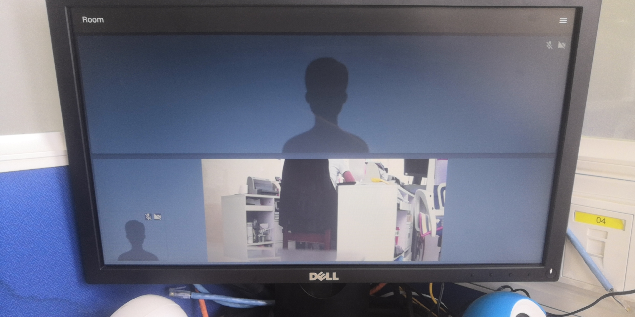
监控摄像头数据通过机顶盒实时显示

Slide 23
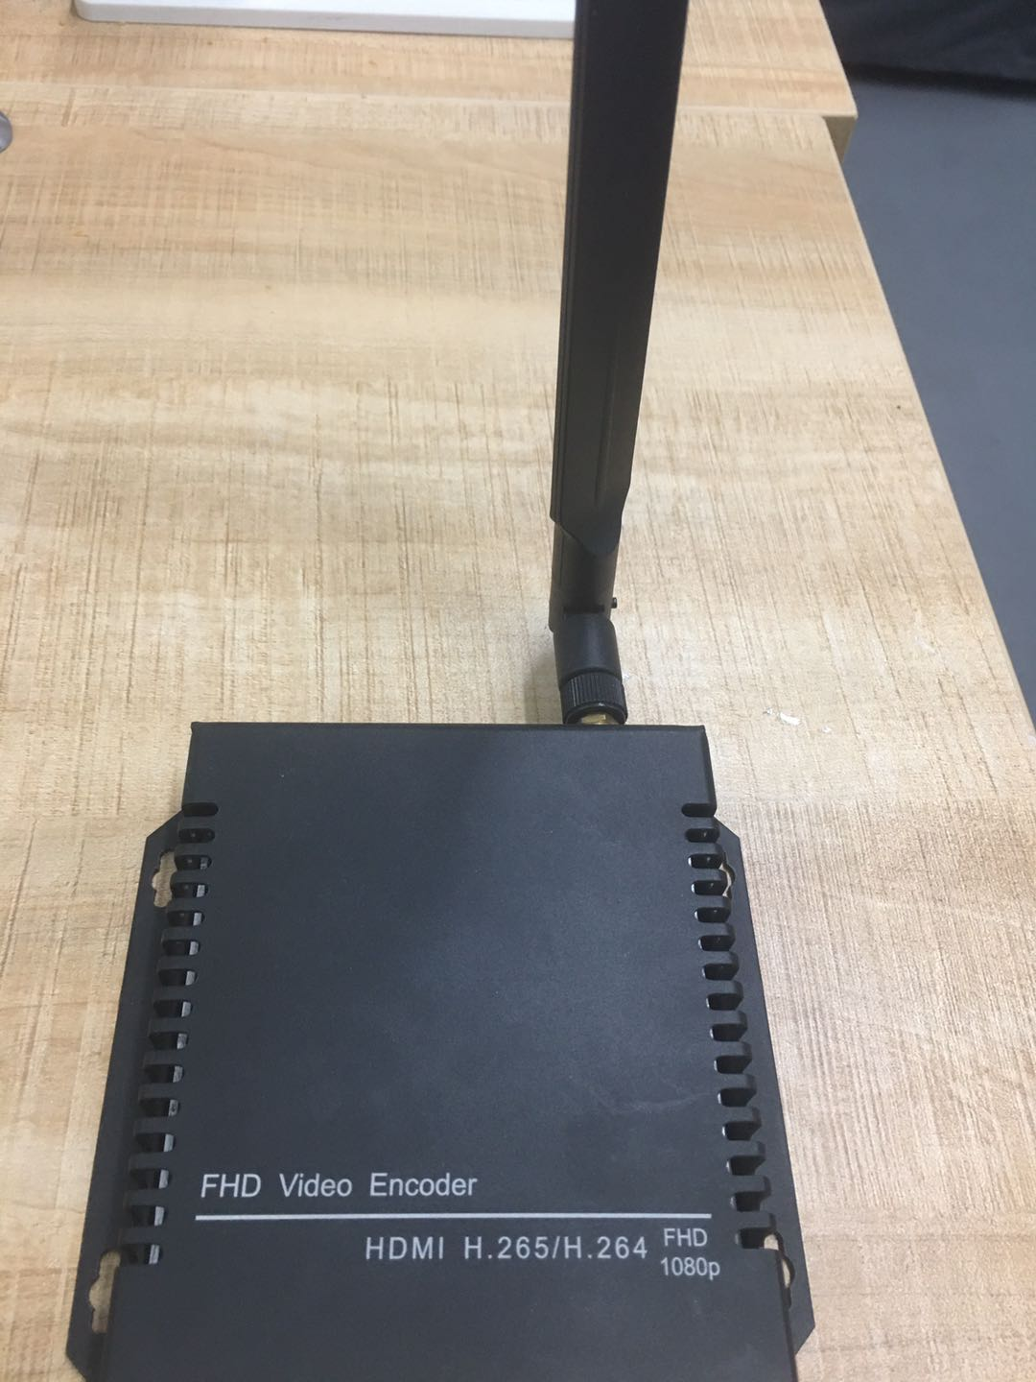
将HDMI SDI AVS 输出作为webrtc输入源

Slide 24


